Slide 1
Digitální mapa veřejné správy Plzeňského kraje (DMVS PK) + ortofoto
Krajský úřad Plzeňského kraje
Odbor informatiky

Slide 2
Digitální mapa veřejné správy Plzeňského kraje
Součást celostátního projektu Digitální mapa veřejné správy ČR
DMVS je centrální projekt pod záštitou Ministerstva vnitra vznikající na základě Memoranda podepsaného ministerstvem vnitra, ministerstvem životního prostředí, ministerstvem pro místní rozvoj, ministerstvem zemědělství, Českým úřadem zeměměřickým a katastrálním, Svazem měst a obcí ČR a Asociací krajů ČR.
Projekt DMVS PK
Celková částka 26 mil Kč
Více informací na adrese http://dmvs.plzensky-kraj.cz
2

Slide 3
Účelová katastrální mapa
Digitalizace katastrálních map v území kde není DKM nebo KMD
třetina Plzeňského kraje již digitalizována v letech 2008-2009 s aktualizací v r. 2010
další část dokončena do konce roku 2011
celé území kraje včetně první aktualizace do konce roku 2012
v roce 2012 budou data předána ČÚZK
následně bude ČÚZK zajišťovat aktualizaci v rámci RUIAN
Rada Plzeňského kraje schválila vyhlášení veřejné zakázky
O již hotová území je možné žádat na adrese: michal.soucek@plzensky-kraj.cz
3

Slide 4
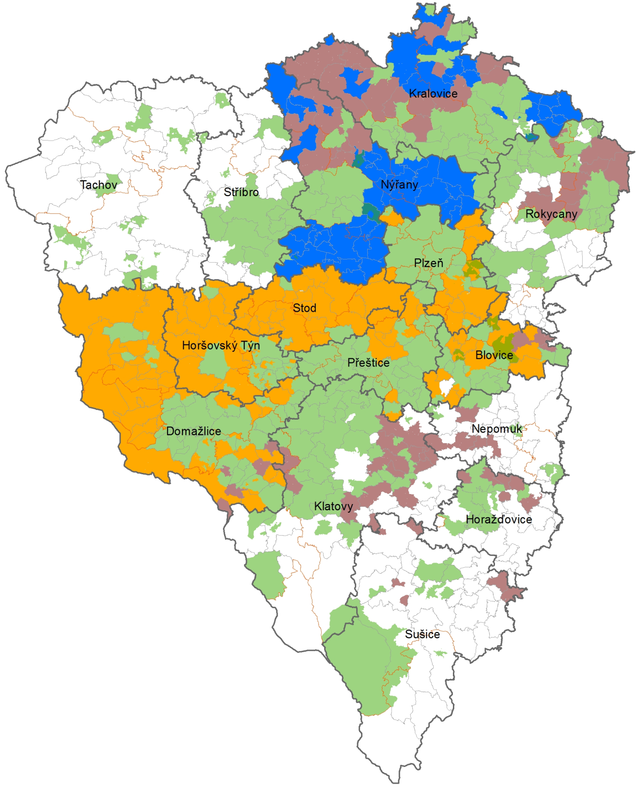
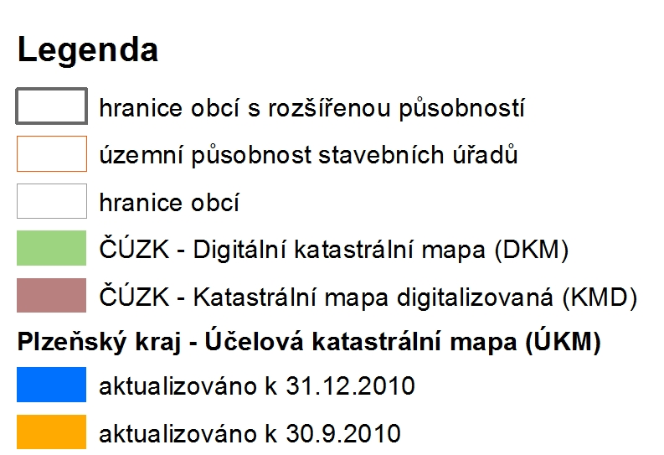
Přehled typů vektorových
katastrálních map

Slide 5
Digitální technická mapa Plzeňského kraje
Současný stav
proběhla porada s tajemníků POÚ za účasti vedoucích stavebních úřadů
probíhá řada jednání se správci technické infrastruktury (O2, ČEZ, RWE, SŽDC, ŘSD, KSÚS, správci vodovodů a kanalizací, …..)
probíhají jednání v rámci ČR (pracovní skupiny při MV ČR)
probíhá oslovování potencionálních partnerů – obcí
probíhá analýza dat od velkých správců dat (ukončení – konec dubna)
zpracovává se zadávací dokumentace pro zakázku na sjednocení dat
připravují se partnerské smlouvy
5

Slide 6
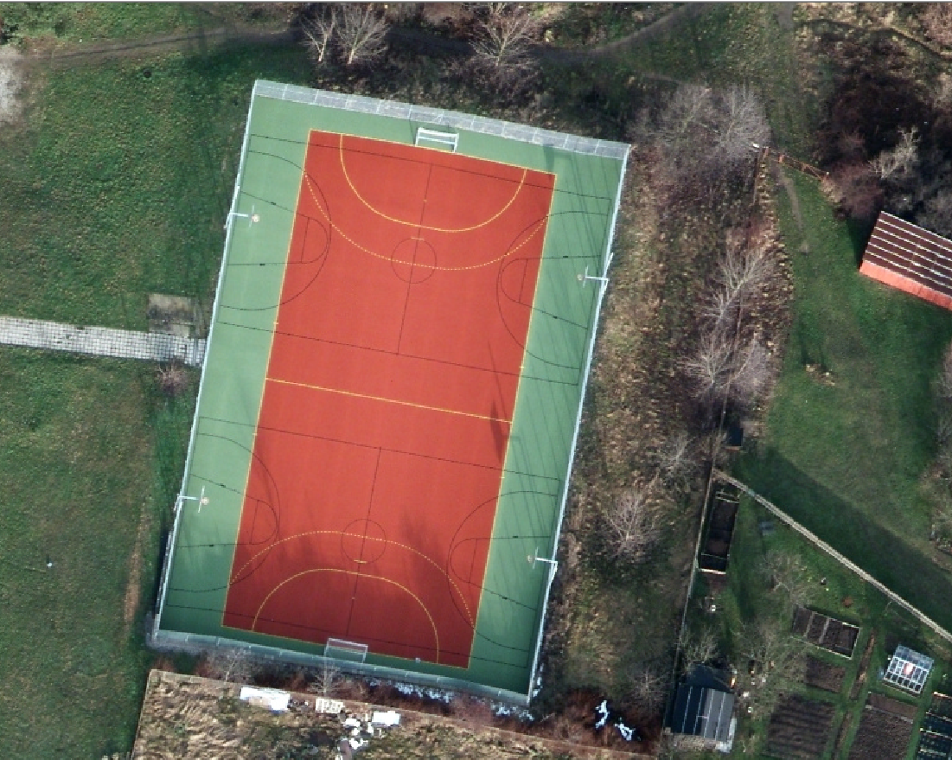
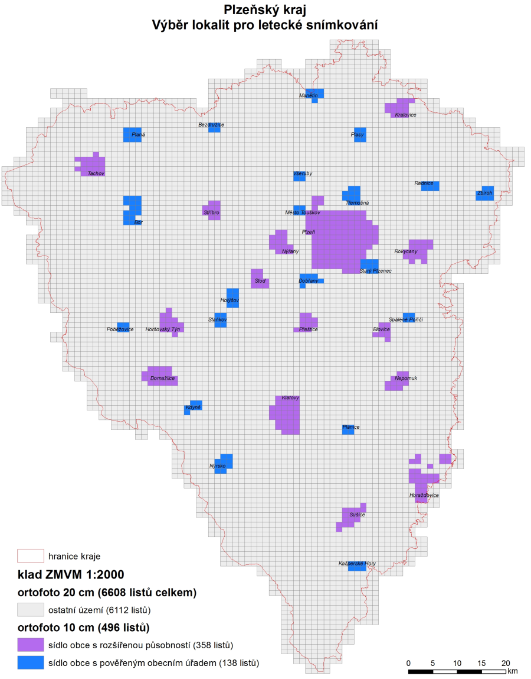
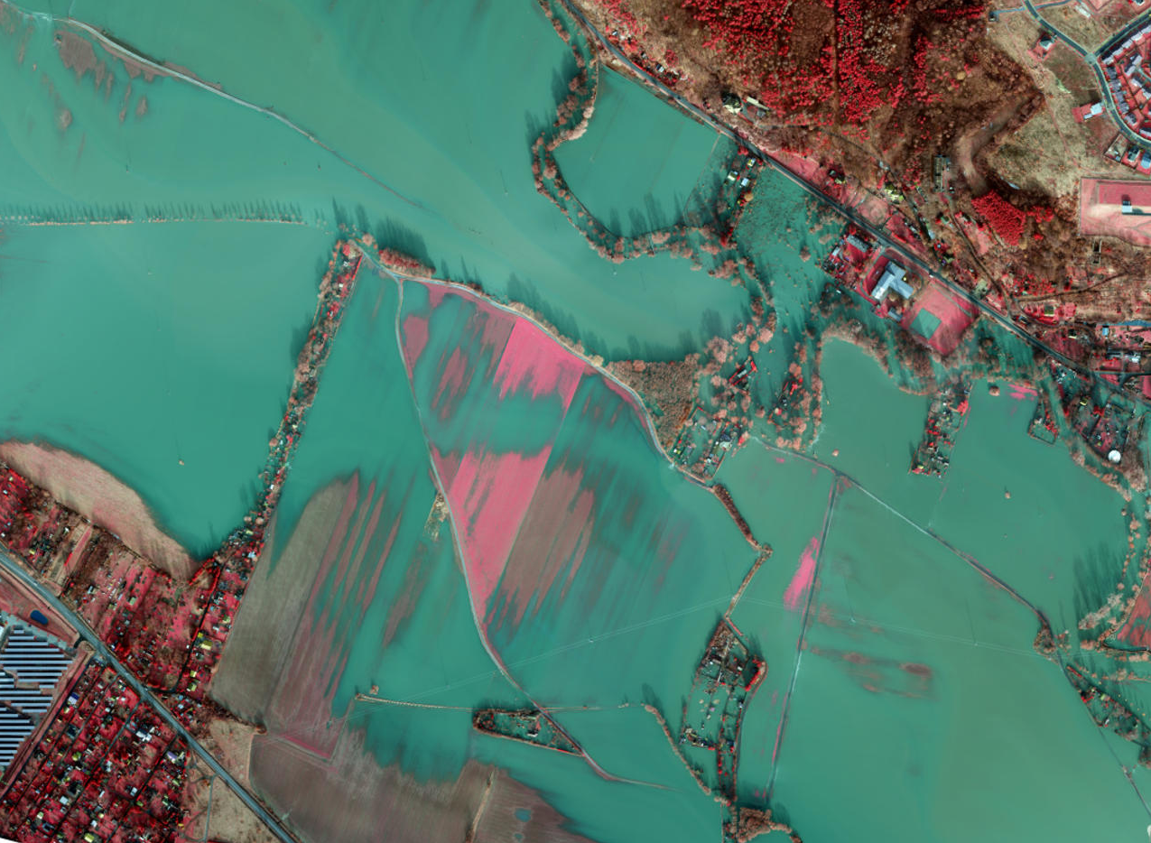
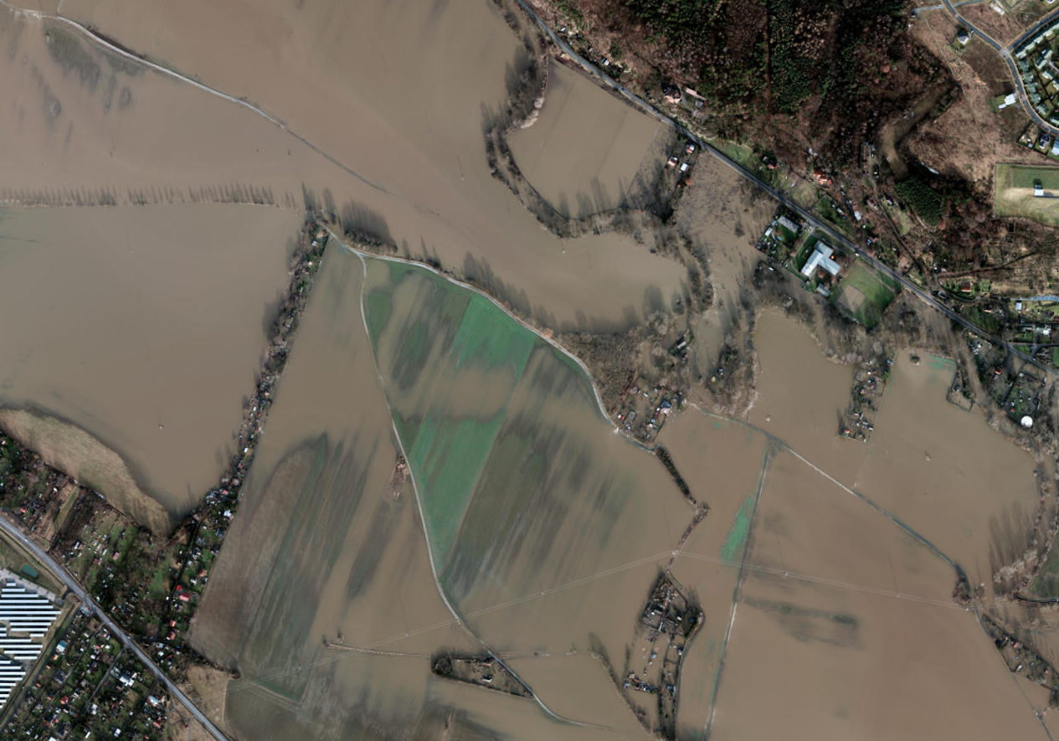
Ortofotomapa Plzeňského kraje 2011
(není součástí projektu DMVS PK)
RPK schválila vyhlášení veřejné zakázky na pořízení ortofoto
předpokládáme dvě varianty díla:
celý kraj v rozlišení max 20 cm/pix
vybraná města (POÚ) v rozlišení max 15 cm/pix
výzva umožňuje nabídnutí i většího rozlišení – bude předmětem hodnocení s 40% váhou
kraj požaduje licenci umožňují poskytnutí dat obcím a partnerům DMVS PK
snímkování digitální kamerou (včetně infračerveného kanálu)
přepokládané dokončení koncem roku 2011

Slide 7
Děkuji za pozornost
Michal Souček
vedoucí oddělení geografických informačních systémů
Odbor informatiky
Krajský úřad Plzeňského kraje
Škroupova 18, 306 13 Plzeň
tel.: 377 195 276
michal.soucek@plzensky-kraj.cz
http://www.plzensky-kraj.cz
http://mapy.plzensky-kraj.cz

